Slide 1
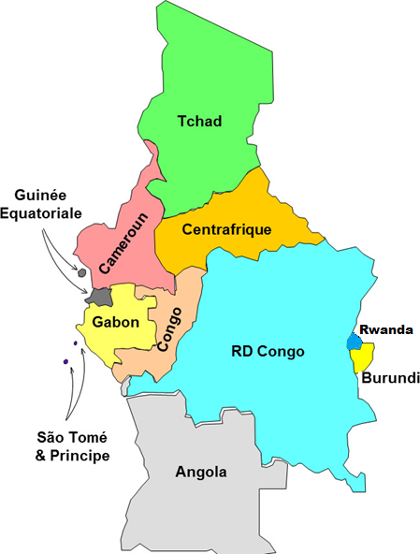
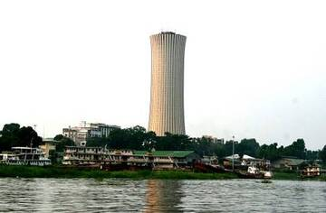












POOL ENERGETIQUE DE L’AFRIQUE CENTRALE
P. E. A. C.
Institution Spécialisée de la Communauté Economique des Etats de l’Afrique Centrale (CEEAC)
WEBINAIRE VIRTUEL ORGANISE PAR L’ UNION AFRICAINE ET LA BANQUE MONDIALE
11 mars 2026
PRESENTATION DU PEAC
TCHADELEC

Slide 2
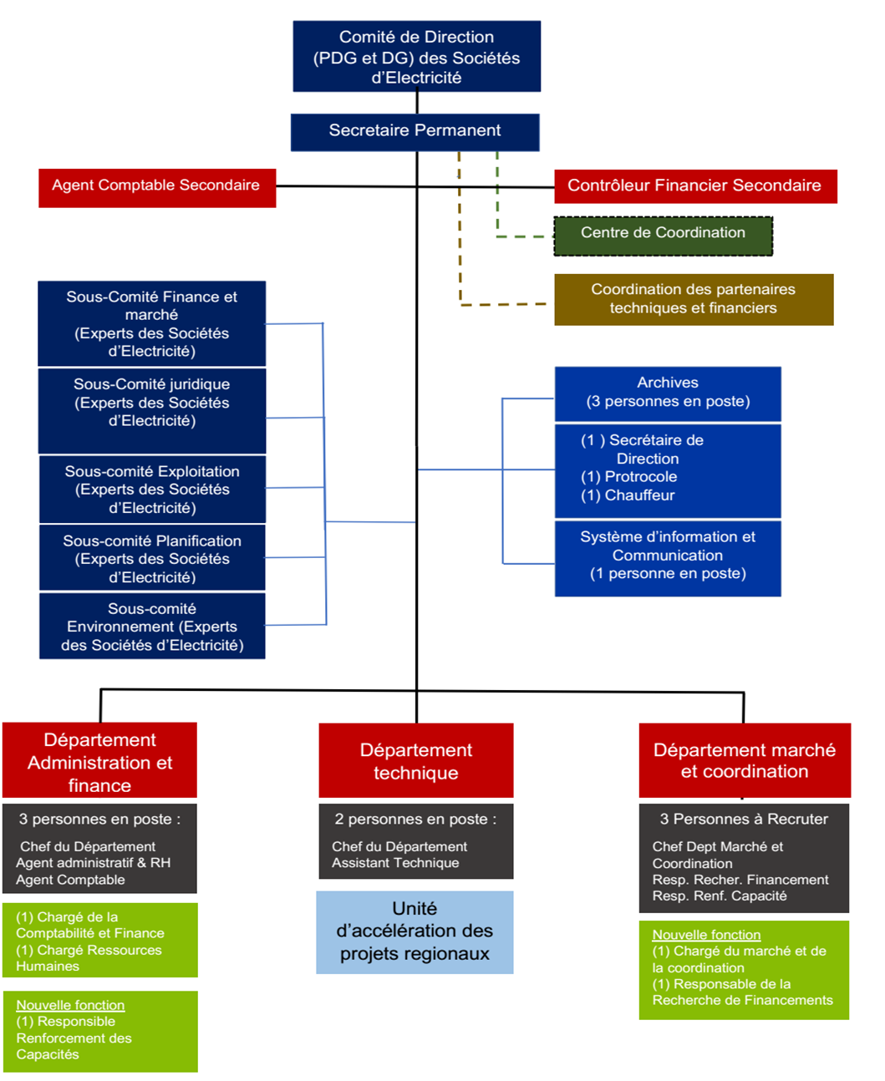
Cadre institutionnel et de gouvernance du PEAC
Historique de la création
1983 : Traité instituant la CEEAC (protocole relatif à la coopération en matière d’énergie entre les Etats membres de la CEEAC)
2003 : Création du PEAC
Siège : Brazzaville – Congo
2004 : Dévolution du statut d’organisme
Spécialisé de la CEEAC
2021: Institution Spécialisée de la CEEAC
Membres : 11 pays, 13 sociétés
Organigramme du PEAC

Slide 3
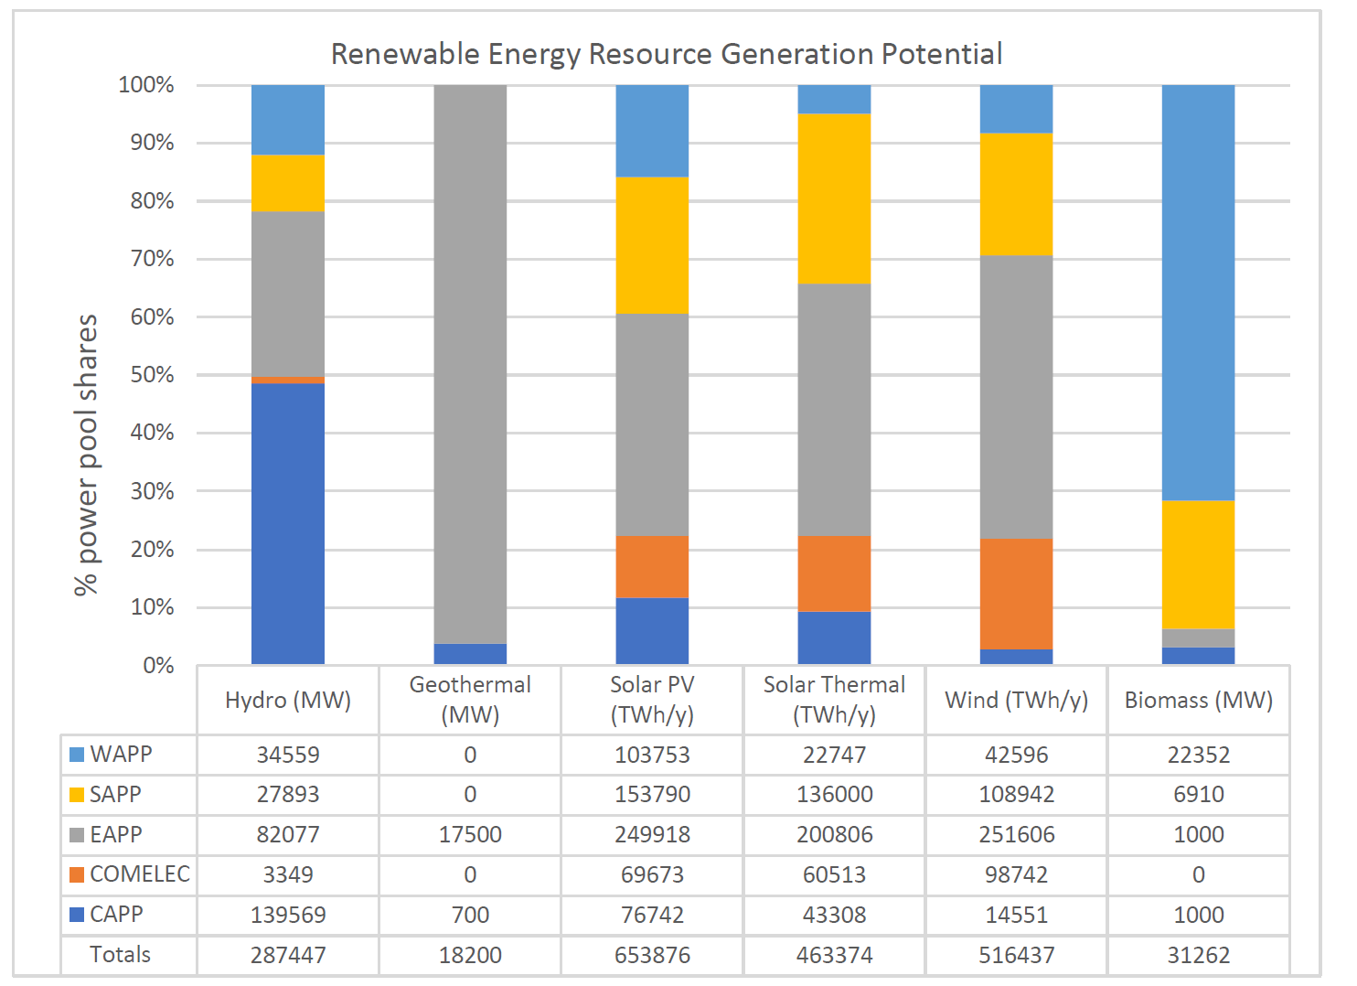
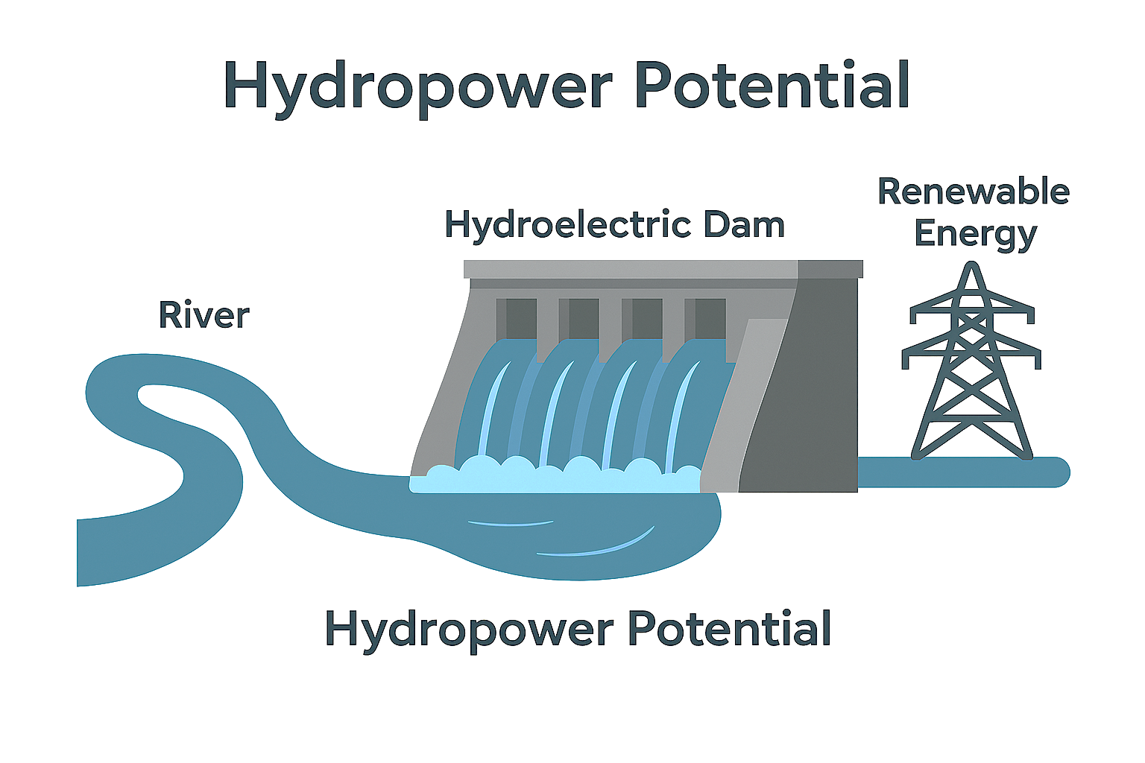
PONTENTIEL HYDROELECTRIQUE DES PAYS D’AFRIQUE CENTRALE

Slide 4
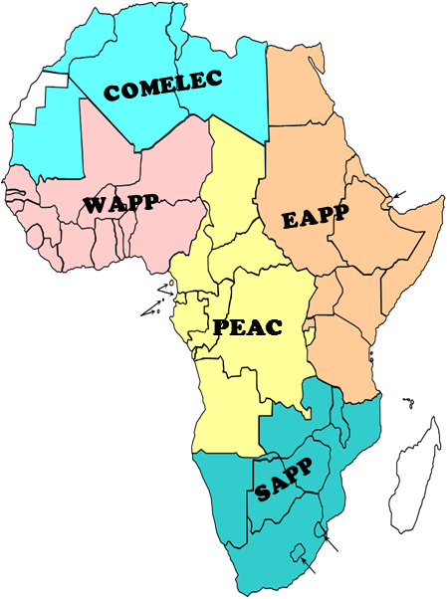
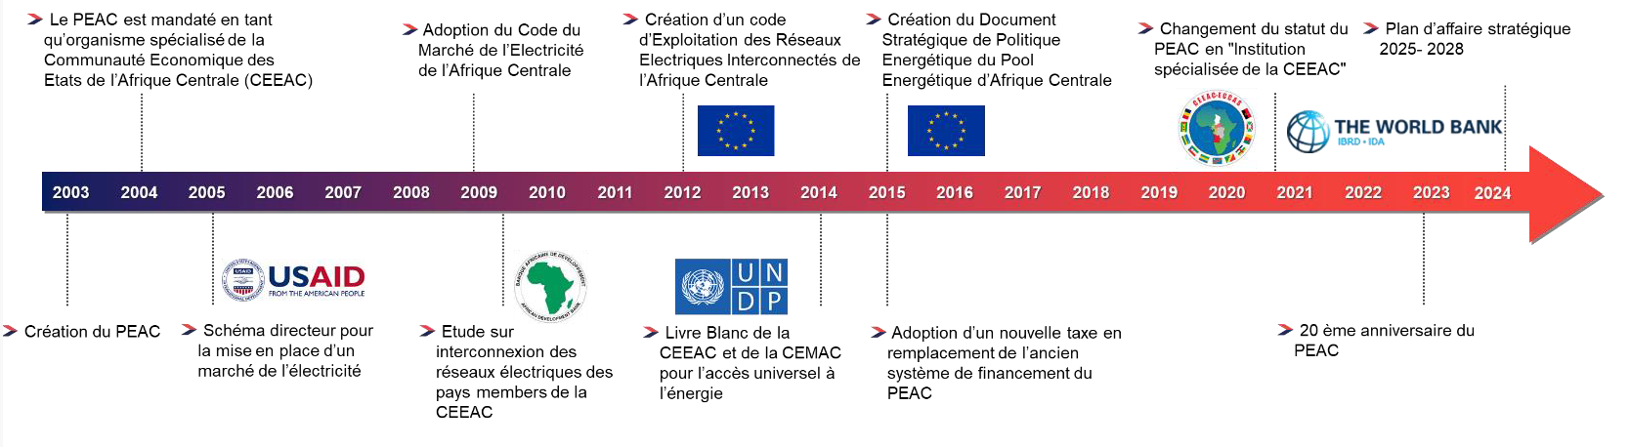
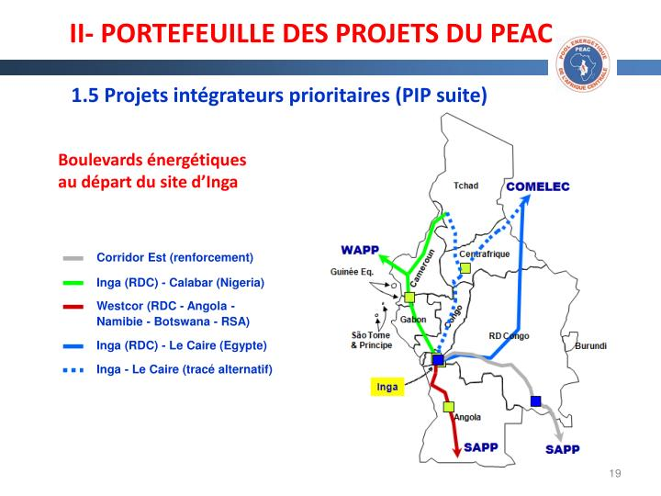
Justification de l’intégration régionale
Quelques concours des PTFs au PEAC de 2003 à 2018
Position du PEAC et les corridors vers les autres Pools

Slide 5
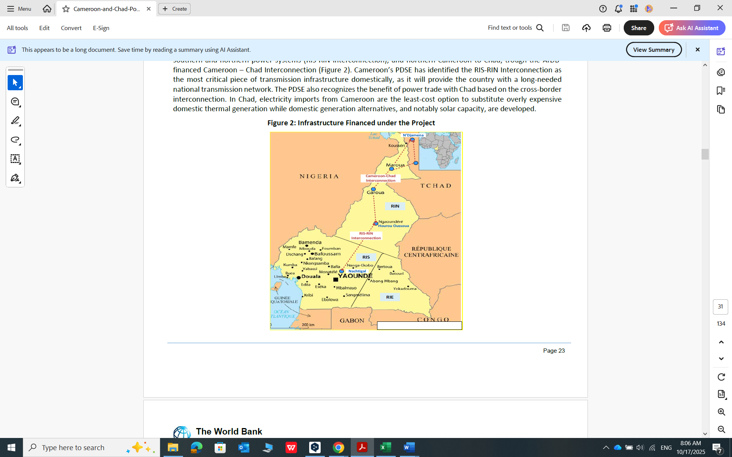
Développements récents les plus notables
Elaboration du Plan d’affaire Stratégique 2025-2028 du PEAC en 2024 sous financement de la Banque Mondiale;
Elaboration du Master Plan de l’Afrique Centrale en cours sous financement de la BAD et en collaboration avec la BM (Adoption en fin d’année 2026);
Etude de Préfaisabilité des interconnexions transfrontalières en MT entre (CMR-CAR +CMR-Gabon+ CMR-RoC + Gabon - RoC) en 2025
Etude de faisabilité technique de la Boucle de l’Amitié Energétique en HT tronçon Pointe-Noire – Brazzaville – Kinshasa sur financement de l’Union Européenne (Estimation de fin d’étude: Aout 2026);
Etude de l’interconnexion des réseaux électrique de la Guinée-Equatoriale et du Gabon en HT (Mongomo – Oyem – Makokou) (APD validé en février 2025).
Processus de réalisation physique de l’interconnexion Cameroun Tchad en cours- date de mise en service potentielle 2028/2029

Slide 6
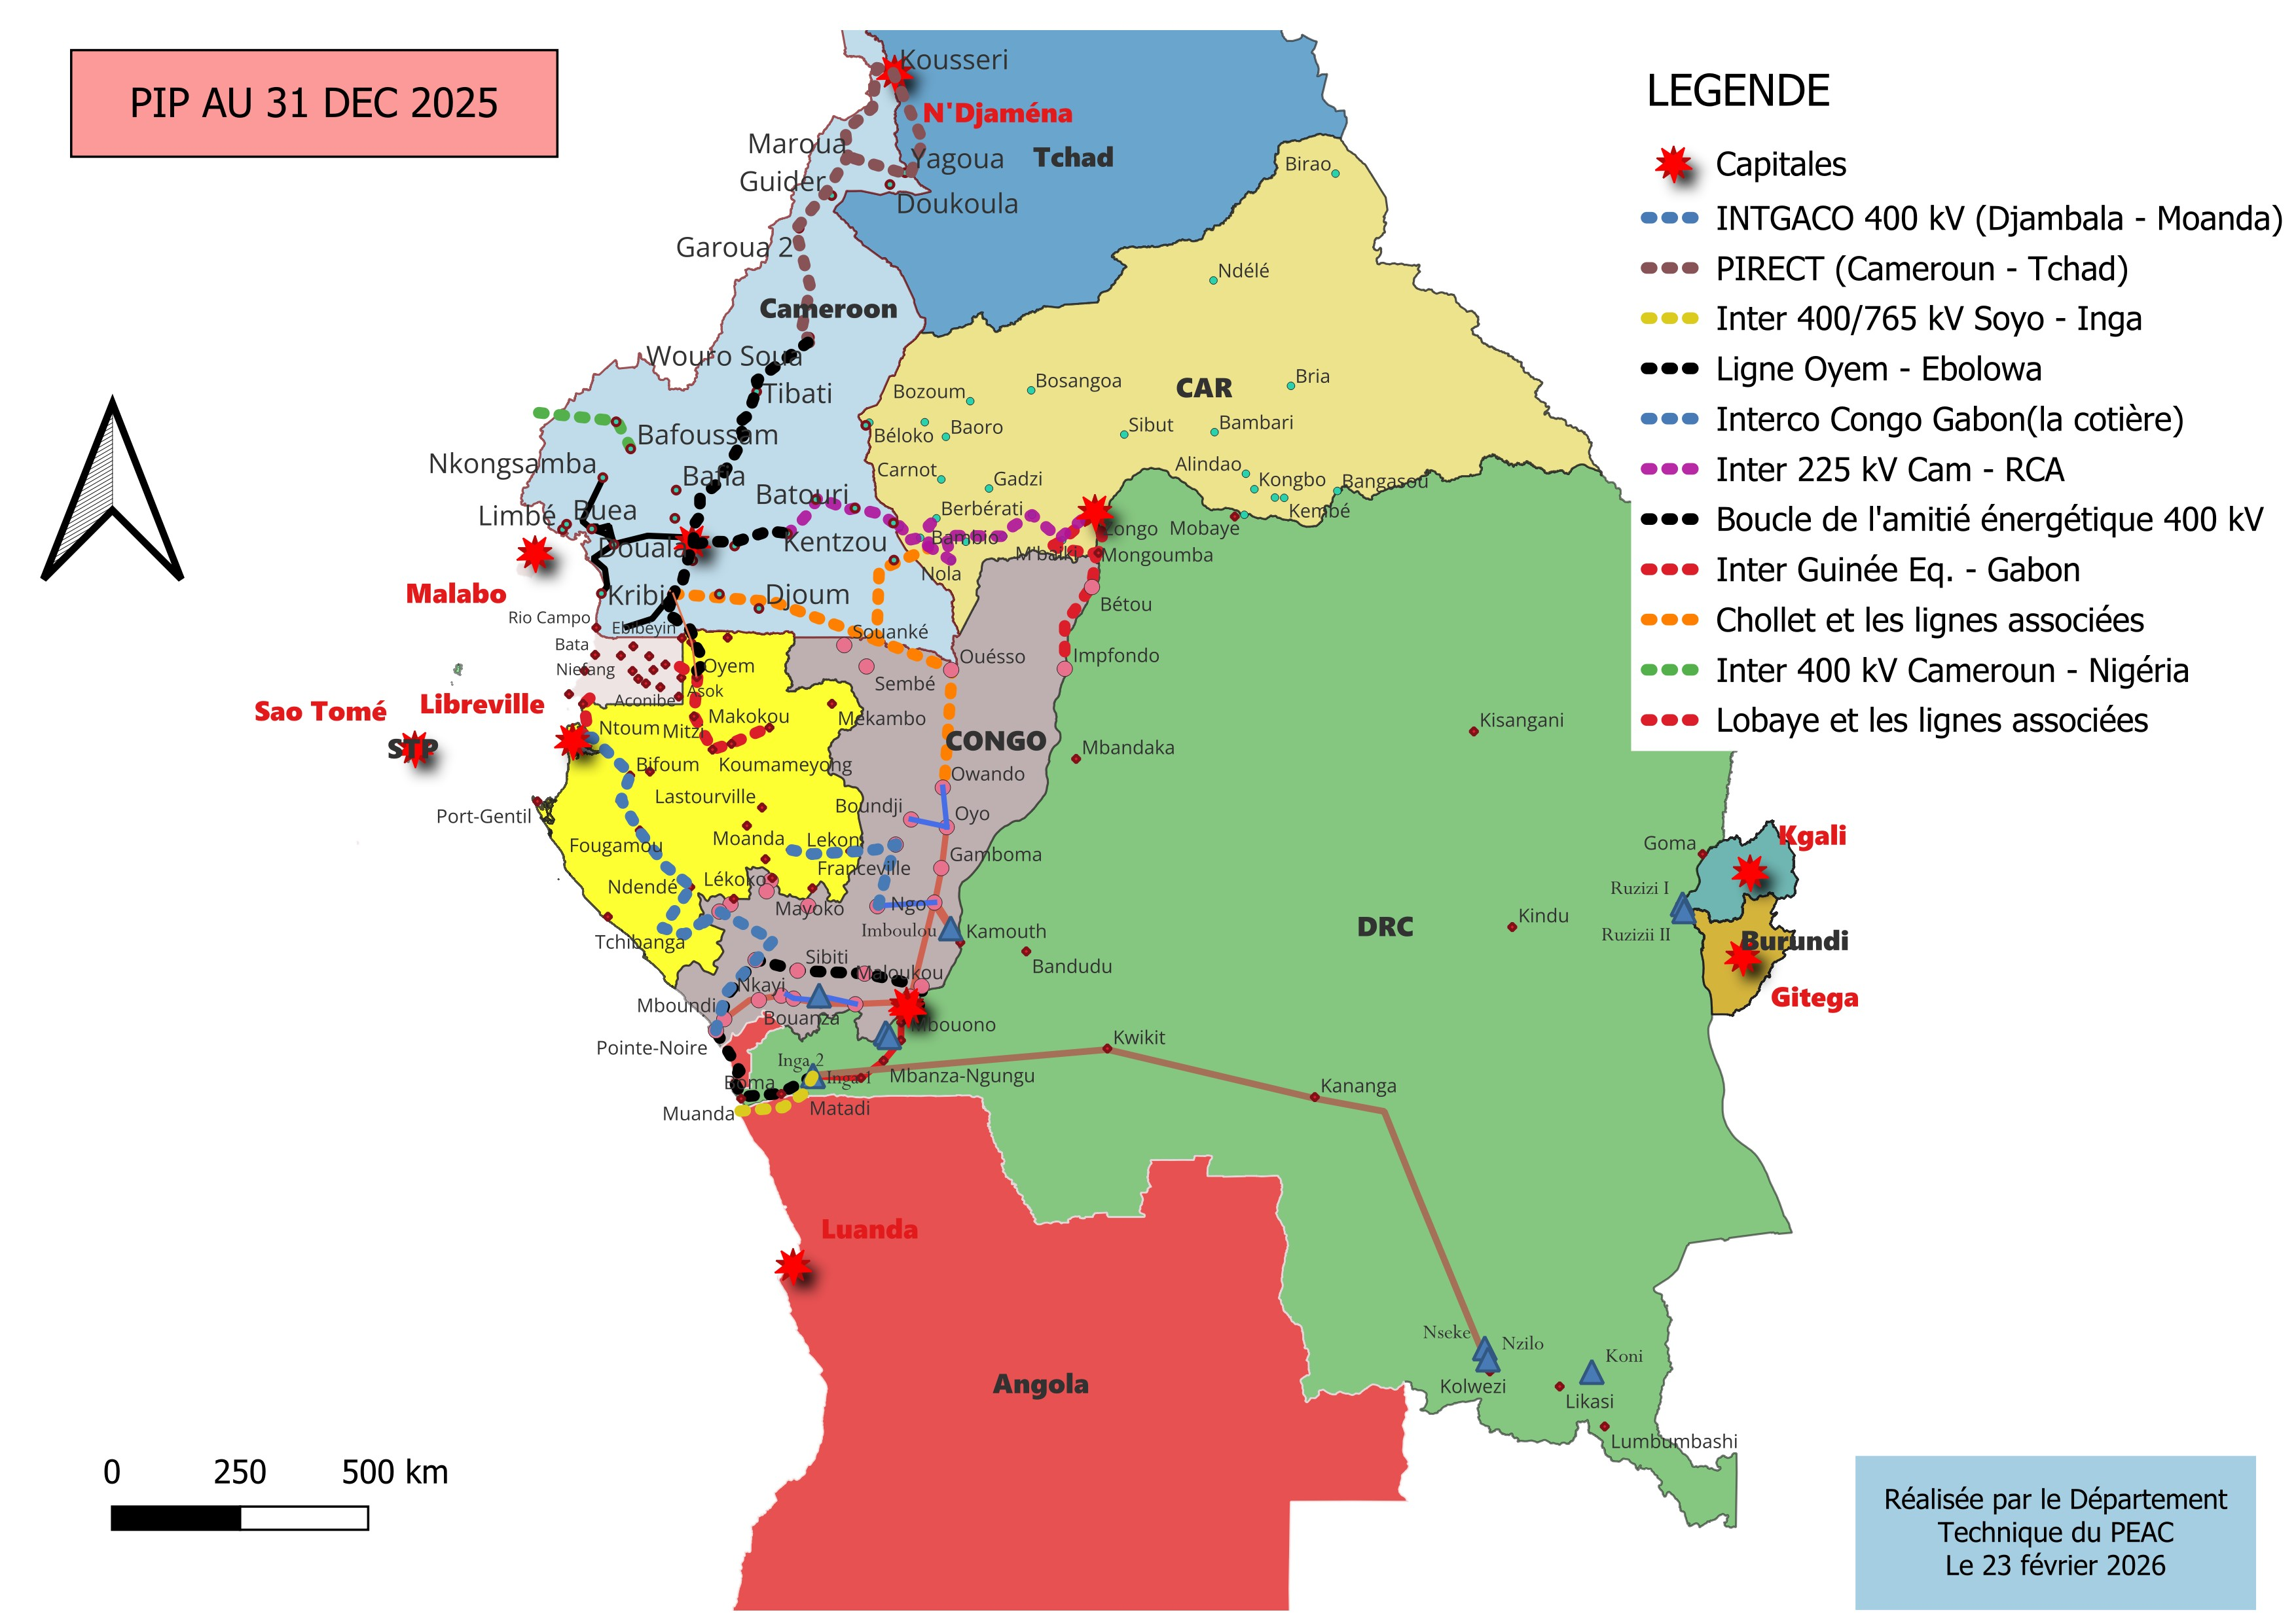
Principaux défis et priorités à venir
Priorités en termes des réseaux d’interconnexion en vue de créer le marché régional
Principaux défis
Contribuer au Développement des projets régionaux ;
Renforcer les capacités du PEAC (Techniques et humaines) et des parties prenantes au sein du cadre institutionnel ;
Appuyer l’opérationnalisation de la CORREAC ;
Approfondissement des règles techniques et commerciales ;
Favoriser la mobilisation de financements pour les projets régionaux
NB: Certains tracés sont à titre indicatif

Slide 7
Programme Multi Phase d’Appui au développement du Pool Énergétique de L’Afrique Centrale (PEAC)avec la Banque Mondiale
. Financement Indicatif US$ 1.1-1.4 B
La conception en cours prévoit une mis en œuvre sur deux ou trois phases pour une période d'environ 8 a 10 ans (2027-2037)
Pilier 1
Pilier 2
Pilier 3
Renforcement des capacités institutionnelles
Expansion de l'accès à l’électricité
Augmentation de l’intégration régionale
Assistance technique pour la préparation des documents de gouvernance pour le marché régional de l'électricité
Assistance technique pour l'élaboration d'une stratégie de déploiement du renforcement des capacités à moyen et long terme
Assistance Technique pour le développement du Centre de coordination du marché régional d’ électricité du PEAC
Assistance technique pour les études de faisabilité, les évaluations de sauvegarde pour les projets liés à la distribution
Investissements dans le réseau de distribution à partir des lignes d'interconnexion+ densification pour augmenter l’acces a l'énergie
Projets transfrontaliers à moyenne tension pour fournir un accès aux communautés frontalières
Assistance technique pour les études de faisabilité, les évaluations de sauvegarde pour les nouveaux projets d'interconnexion
Investissements dans le réseau de transport pour (i) interconnecter les systèmes électriques nationaux (ii) renforcer les réseaux de transport nationaux pour soutenir les échanges d'énergie entre les pays
Evaluation preliminaire de l’interconnexion entre le WAPP-CAPP
Participation du Secteur Prive (IFC, MIGA)
Renforcement de capacite et Support a la mise en oeuvre
Collaboration avec les autres Partenaires Technique et Financier

Slide 8

CommentAIRES ET questions

